Slide 1

C# Advanced Meerdere vensters & WPF vervolg
Koen Bloemen

Slide 2
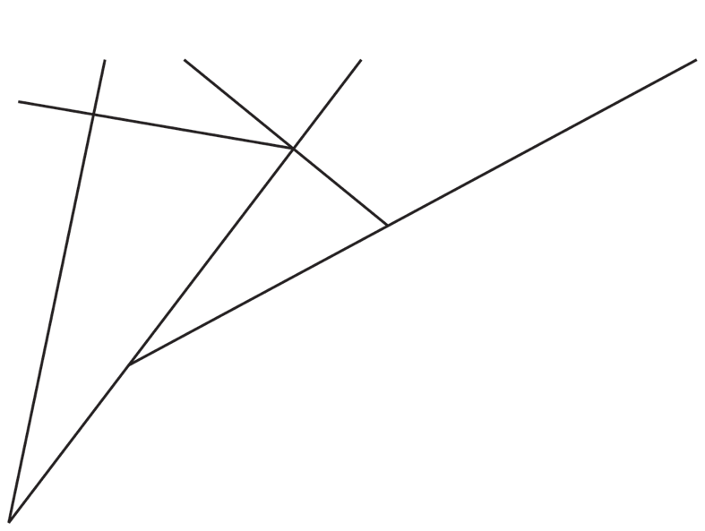

Werken met meerdere vensters
TabControl
StatusBar
PasswordBox

Slide 3
Werken met meerdere vensters
TabControl
StatusBar
PasswordBox

Slide 4


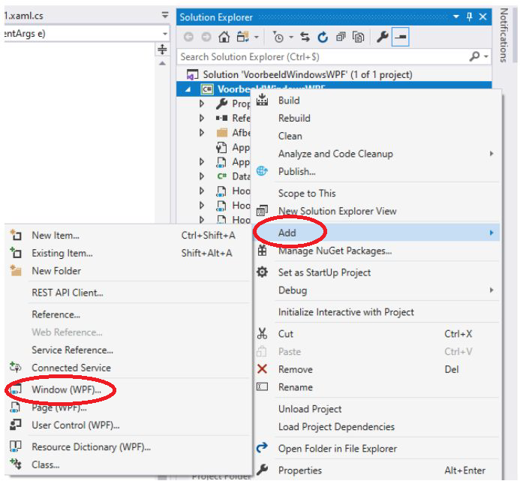
Nieuw window aanmaken
Rechterklik op je project (niet de Solution!)
Add > Window (WPF)...

Slide 5
Verschil modeless/modaal Window
Stel ik heb 2 vensters met elk 2 knoppen op
MainWindow.xaml
Window2.xaml
<Grid>
<Button x:Name="BtnShow" Content="Show" HorizontalAlignment="Left" Margin="53,48,0,0“ VerticalAlignment="Top" Width="75" Click="BtnShow_Click"/>
<Button x:Name="BtnShowDialog" Content="ShowDialog" HorizontalAlignment="Left“ Margin="53,71,0,0" VerticalAlignment="Top" Width="75" Click="BtnShowDialog_Click"/>
</Grid>
<Grid>
<Button x:Name="BtnShowHide" Content="SHOW verbergen" HorizontalAlignment="Left“ Margin="30,25,0,0" VerticalAlignment="Top" Width="168" Click="BtnShowHide_Click"/>
<Button x:Name="BtnShowDialogHide" Content="SHOWDIALOG verbergen" HorizontalAlignment="Left“ Margin="30,48,0,0" VerticalAlignment="Top" Width="168" Click="BtnShowDialogHide_Click"/>
</Grid>

Slide 6
Venster openen
MainWindow.xaml.cs
public partial class MainWindow : Window
{
public MainWindow()
{
InitializeComponent();
}
private void BtnShow_Click(object sender, RoutedEventArgs e)
{
Window2 w2 = new Window2();
w2.Show();
}
}

Slide 7
Verschil modeless/modaal Window
MainWindow.xaml.cs
public partial class MainWindow : Window
{
public MainWindow()
{
InitializeComponent();
}
// Modeless venster tonen: je kan altijd wisselen tussen vensters
private void BtnShow_Click(object sender, RoutedEventArgs e)
{
Window2 w2 = new Window2();
w2.Show();
}
// Modaal venster tonen (dialoogvenster)
// Je moet nieuwe venster eerst sluiten voordat je naar het vorige venster terug kan.
private void BtnShowDialog_Click(object sender, RoutedEventArgs e)
{
Window2 w2 = new Window2();
w2.ShowDialog();
}
}

Slide 8
Verschil modeless/modaal Window
Window2.xaml.cs
public partial class Window2 : Window
{
public Window2()
{
InitializeComponent();
}
private void BtnShowHide_Click(object sender, RoutedEventArgs e)
{
// Verberg huidig venster
// Terug tonen via Show();
Hide();
// Sluit huidig venster
Close();
}
private void BtnShowDialogHide_Click(object sender, RoutedEventArgs e)
{
Hide();
Close();
}
}

Slide 9
Data uitwisselen tussen verschillende Windows
Manier 1: Doorgeven via constructor
public partial class MainWindow : Window
{
public MainWindow()
{
InitializeComponent();
}
private void BtnWijzigen_Click(object sender, RoutedEventArgs e)
{
KeuzeWindow keuzeWindow = new KeuzeWindow(TxtResultaat); // geef TextBox van MainWindow door aan KeuzeWindow
// Modaal venster oproepen
keuzeWindow.ShowDialog();
// Opvangen op welke knop bij het KeuzeWindow geklikt is.
if (keuzeWindow.DialogResult == true)
{
MessageBox.Show("Knop Ok gedrukt.");
}
else
{
MessageBox.Show("Knop Cancel/Sluiten gedrukt.");
}
}
}

Slide 10
Data uitwisselen tussen verschillende Windows
Manier 1: Doorgeven via constructor
public partial class KeuzeWindow : Window
{
private TextBox tb;
public KeuzeWindow(TextBox txt)
{
InitializeComponent();
tb = txt; // De 2 objecten worden aan elkaar gekoppeld.
}
private void BtnOk_Click(object sender, RoutedEventArgs e)
{
if (RadUpper.IsChecked == true)
tb.Text = tb.Text.ToUpper();
else
tb.Text = tb.Text.ToLower();
DialogResult = true; // Doorgeven op OK geklikt.
}
private void BtnCancel_Click(object sender, RoutedEventArgs e)
{
DialogResult = false; // Doorgeven op CANCEL geklikt.
}
}

Slide 11
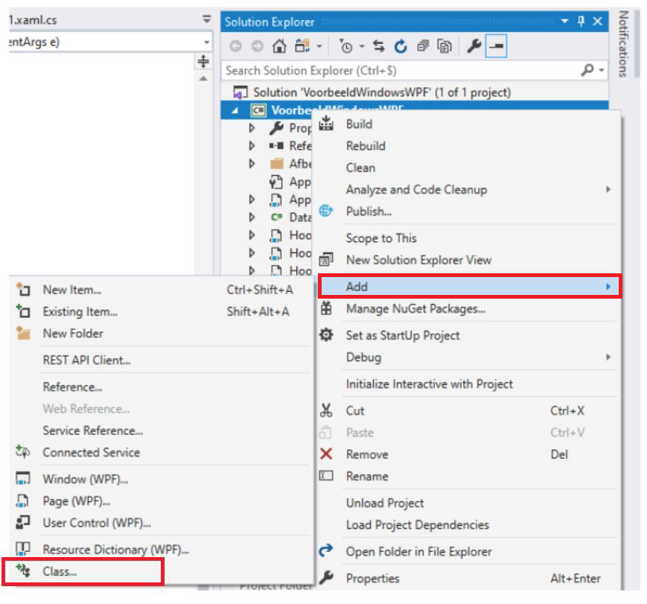
Data uitwisselen tussen verschillende Windows
Manier 2: Opslaan als static variabele in static class en daarna terug uitlezen
Rechterklik op je project (niet de Solution!)
Add > Class...
Maak een nieuwe class aan (bijvoorbeeld Data.cs)
public static class Data
{
public static string Tekst = string.Empty;
}

Slide 12
Data uitwisselen tussen verschillende Windows
Manier 2: Opslaan als static variabele in static class en daarna terug uitlezen
public partial class MainWindow : Window
{
public MainWindow()
{
InitializeComponent();
//Inhoud van TxtResultaat toekennen aan klasse Data.
Data.Tekst = TxtResultaat.Text;
}
private void BtnWijzigen_Click(object sender, RoutedEventArgs e)
{
KeuzeWindow keuzeWindow = new KeuzeWindow();
keuzeWindow.Show();
}
private void Window_Activated(object sender, EventArgs e)
{
//MainWindow opnieuw actief => terug kopieren
TxtResultaat.Text = Data.Tekst;
}
}

Slide 13
Data uitwisselen tussen verschillende Windows
Manier 2: Opslaan als static variabele in static class en daarna terug uitlezen
public partial class KeuzeWindow : Window
{
public KeuzeWindow()
{
InitializeComponent();
}
private void BtnOk_Click(object sender, RoutedEventArgs e)
{
if (RadUpper.IsChecked == true)
Data.Tekst = Data.Tekst.ToUpper(); // Data.Tekst veranderen
else
Data.Tekst = Data.Tekst.ToLower(); // Data.Tekst veranderen
// KeuzeWindow verbergen zodat MainWindow terug actief wordt (Window_Activated).
// Daarna Data.Tekst in de MainWindow weer uitlezen
Hide();
}
private void BtnCancel_Click(object sender, RoutedEventArgs e)
{
Close();
}
}

Slide 14
Levensduur van een Window
Van boven naar beneden

Slide 15
Levensduur van een Window
Volgorde bij het openen van Window
Window_Loaded event
InitializeComponent() die in de constructor staat.
Doorloopt de XAML van het Window.
private void Window_Loaded(object sender, RoutedEventArgs e)
{
MessageBox.Show("Window wordt geladen.");
}
public MainWindow()
{
InitializeComponent(); // Window opbouwen uit XAML
// hieronder kan je private/public variabelen initialiseren
}

Slide 16
Levensduur van een Window
Volgorde bij het sluiten van Window
Window_Closing event
Window gaat sluiten
Window_Closed event
Window is gesloten
private void Window_Closing(object sender, System.ComponentModel.CancelEventArgs e)
{
MessageBox.Show("Window gaat sluiten.");
}
private void Window_Closed(object sender, RoutedEventArgs e)
{
MessageBox.Show("Window is gesloten.");
}

Slide 17
Levensduur van een Window
Close()
Huidig venster sluiten => triggered een Closing() event
Application.Current.Shutdown()
Sluit de hele applicatie => triggered een Closing() event
Environment.Exit(0)
Sluit de hele applicatie => triggered GEEN Closing() event

Slide 18
Levensduur van een Window
Kiezen welk venster wordt geopend bij het starten van de applicatie
Dubbelklik op App.xaml
In de StartupUri zie je welk venster geopend wordt
Kijk naar de Properties
StartupUri toont welk venster geopend wordt
ShutdownMode bepaalt wanneer de applicatie volledig sluit
OnLastWindowClose: sluiten als laatste venster gesloten wordt
OnMainWindowClose: sluiten als hoofdvenster gesloten wordt
OnExplicitShutdown: enkel sluiten bij Close() of Application.Current.Shutdown()
StartupUri="MainWindow.xaml"

Slide 19
Werken met meerdere vensters
TabControl
StatusBar
PasswordBox

Slide 20
TabControl
Tabbladen (zoals in webbrowsers).
Handig om veel info op 1 Window te krijgen en te verdelen.
Wisselen tussen tabbladen: Ctrl+Tab
Properties:
Items: bevat de tabbladen
TabStripPlacement: waar komen tabknoppen (Left, Right, Top, Bottom).
Methods:
Focus zetten op 1ste tabblad: tabMijnTabblad.SelectedIndex = 0; // index -1: geen tabblad
XAML van TabControl:
TabControl bestaat uit TabItems (tabbladen) met een Header (titel).
In elk TabItem kan je een Grid, DockPanel, StackPanel,... zetten.
HorizontalAlignment="Stretch" en VerticalAlignment="Stretch“
Tabblad zowel horizontaal als verticaal uitrekken bij resizen van Window

Slide 21
TabControl
<TabControl HorizontalAlignment="Stretch" VerticalAlignment="Stretch">
<TabItem Header="TabItem1">
<Grid Background="#FFE5E5E5">
<TextBlock Text="Dit is het eerste tabblad. Alle controls worden binnen het Grid
ontworpen." />
</Grid>
</TabItem>
<TabItem Header="TabItem2">
<Grid Background="#FFE5E5E5">
<TextBlock Text="Dit is het tweede tabblad. "/>
</Grid>
</TabItem>
</TabControl>

Slide 22
TabControl
Binnen de Header kan je ook Images of andere controls zetten
Gebruik hiervoor een StackPanel
<TabControl HorizontalAlignment="Stretch" VerticalAlignment="Stretch">
<TabItem>
<TabItem.Header>
<StackPanel Orientation="Horizontal">
<Image Source="Afbeeldingen/briefcase.png" />
<TextBlock Text=" Tabblad 1"/>
</StackPanel>
</TabItem.Header>
<Grid Background="#FFE5E5E5">
<TextBlock Text="Dit is het eerste tabblad. Alle controls worden binnen het Grid
ontworpen."/>
</Grid>
</TabItem>
<!-- ANALOOG VOOR HET TWEEDE TABITEM -->
</TabControl>

Slide 23
Werken met meerdere vensters
TabControl
StatusBar
PasswordBox

Slide 24
TabControl
StatusBar = statusbalk ⇒ status weergeven van toepassing
Kan je onderverdelen in verschillende controls
Staat meestal onderaan Window
<StatusBar DockPanel.Dock="Bottom" Height="30" VerticalAlignment="Top">
<TextBlock Text=" Ready" FontStyle="Italic" FontSize="16"/>
<Image Source="Afbeeldingen/CSharpLogo.png" Margin="10,0,0,0"/>
<Image Source="Afbeeldingen/FileFromWeb_6281.png" Margin="5,0,0,0"/>
<TextBlock x:Name="TextBlockDatumTijd" Text="Datum en tijd" Margin="400,0,0,0"/>
</StatusBar>

Slide 25
Werken met meerdere vensters
TabControl
StatusBar
PasswordBox

Slide 26
PasswordBox
PasswordBox = TextBox waar asterisken (*) verschijnen als je tekst ingeeft.
Voor ingeven van paswoorden.
Properties:
PasswordChar: karakter dat verschijnt (vaak *)
Password: de eigenlijke ingevoerde tekst
MaxLength: maximale toegestane lengte
<PasswordBox x:Name="PwdBoxLogin" MaxLength="4" PasswordChar="*"/>

